Slide 1

중고거래 플랫폼과 블록체인
1871058 김은서
1871068 김진웅
1871057 김윤상

Slide 2
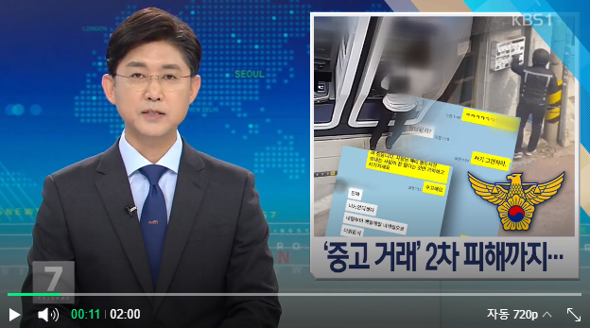
기존 중고거래의 문제점
https://news.naver.com/main/read.nhn?mode=LPOD&mid=tvh&oid=056&aid=0010479666

Slide 3
블록 체인이란
블록에 데이터를 담아 체인 형태로 연결, 수많은 컴퓨터에 동시에 이를 복제해
저장하는 분산형 데이터 저장 기술이다.
거래에 참여하는 모든 사용자에게 거래 내역을 보내 주며
거래 때마다 모든 거래 참여자들이 정보를 공유하고 이를 대조해
데이터 위조나 변조를 할 수 없도록 돼 있다.

Slide 4
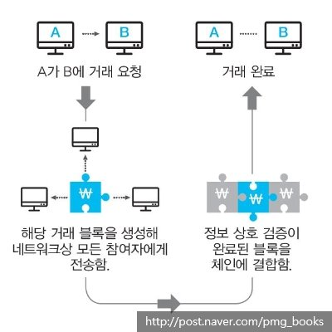
무엇이 달라지는가
중고거래를 할 매물을 올릴 때 생성되는 블록에 물건의 상태와 거래 전 과정이 네트워크에 분산 저장되고 공개됨
정보의 비대칭성 방지, 투명성을 높일 수 있음
2. 블록체인은 중개자없이 개인 간 거래를 보장함
소비자 신뢰도를 높일 수 있음

Slide 5
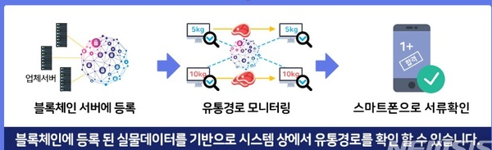
블록 체인 도입 이유
데이터의 분산과 소유로 서로가 서로의 데이터를 나눠 갖고 누구나 검증이 가능하기 때문
블록체인에 등록 된 실물데이터를 기반으로 시스템 상에서 유통 시스템의 추적이 가능하기 때문.
중고거래 플랫폼은 이미 분산된 형태로 개인 과 개인간의 거래 형식(P2P)을 만들어 가고 있기에 이와 유사한 블록체인 기술은 중고거래 플랫폼과 최적의 조화를 이룰 수 있음.

Slide 6
블록 체인 도입으로 생기는 이점
판매자가 허위 매물을 올릴 수 없음.
판매자와 구매자의 안전한 거래 가능.
사기 당할 것을 우려하여 중고거래를 안 하던 소비자도 안심하고 거래 가능.

Slide 7
감사합니다

